Slide 1
leadership & kompetence.
Petra Zoubková, HR process manager

Slide 2
agenda.
kompetence | 3
kompetenční modely | 5
manažerské kompetence | 8
leadership | 10
remote leadership | 13
praktická cvičení | 14
prostor pro vaše otázky | 15

Slide 3
kompetence

Slide 4
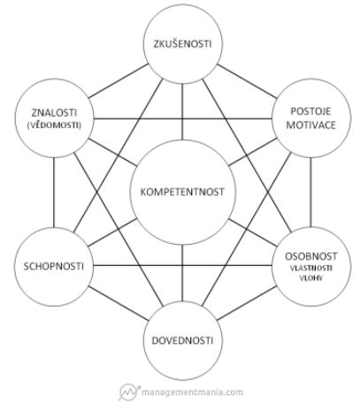

kompetence.
-pravomoc
v HR = způsobilost, schopnost vykonávat určitou činnost či profesi
systematický prvek řízení organizace

Slide 5
kompetenční modely
systematický nástroj řízení organizace i lidí.

Slide 6

kompetenční modely.
uspořádání kompetencí pro jednotlivé role ve firmě do logického systému
měly by vycházet z vize a strategických cílů organizace
různé typy KM:
modely klíčových kompetencí společných pro všechny zaměstnance bez ohledu na hierarchii
specifické kompetenční modely identifikující úspěšného pracovníka na konkrétní pozici v konkrétní organizaci
generické kompetenční modely - soubor kompetencí pro určité typy pozic (obchodník, HR manažer, fin. ředitel…)
KM jako nástroj řízení lidských zdrojů při výběru vhodných pracovníků, řízení adaptace nováčků, hodnocení pracovního výkonu a odměňování, dalšího vzdělávání a rozvoje pracovníků
modelování kompetencí je kontinuální proces

Slide 7

k modelování kompetenčních modelů je třeba kompetentní manažer.

Slide 8
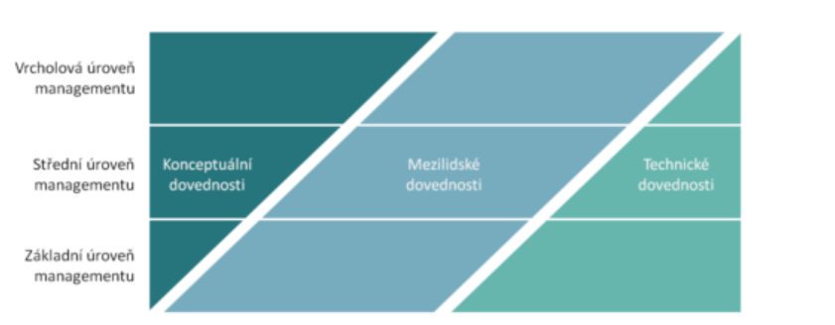

klíčové manažerské kompetence.
plánování a organizace
stanovení cílů a priorit
organizace práce a zdrojů, tj. lidí, financí, času atd…
řízení lidí
hard skill, tj. přidělování a kontrola úkolů
vedení a rozvoj lidí,
soft skill, tj. schopnost vést lidi, motivovat, inspirovat, koučovat
komunikace a vyjednávání
rozhodování (decision making)
řešení problémů (troubleshooting)
strategické/analytické myšlení
adaptabilita
manažerské kompetence podle Roberta L. Katze 1974)

Slide 9
leadership

Slide 10
několik otázek, než začneme .
víte, co je bossing?
co podle vás musí splňovat opravdový leader/vůdce?
víte, co je mobbing?
znáte z historie či současnosti osobnost, kterou byste označili za leadera?
víte, co je whistleblowing?

Slide 11
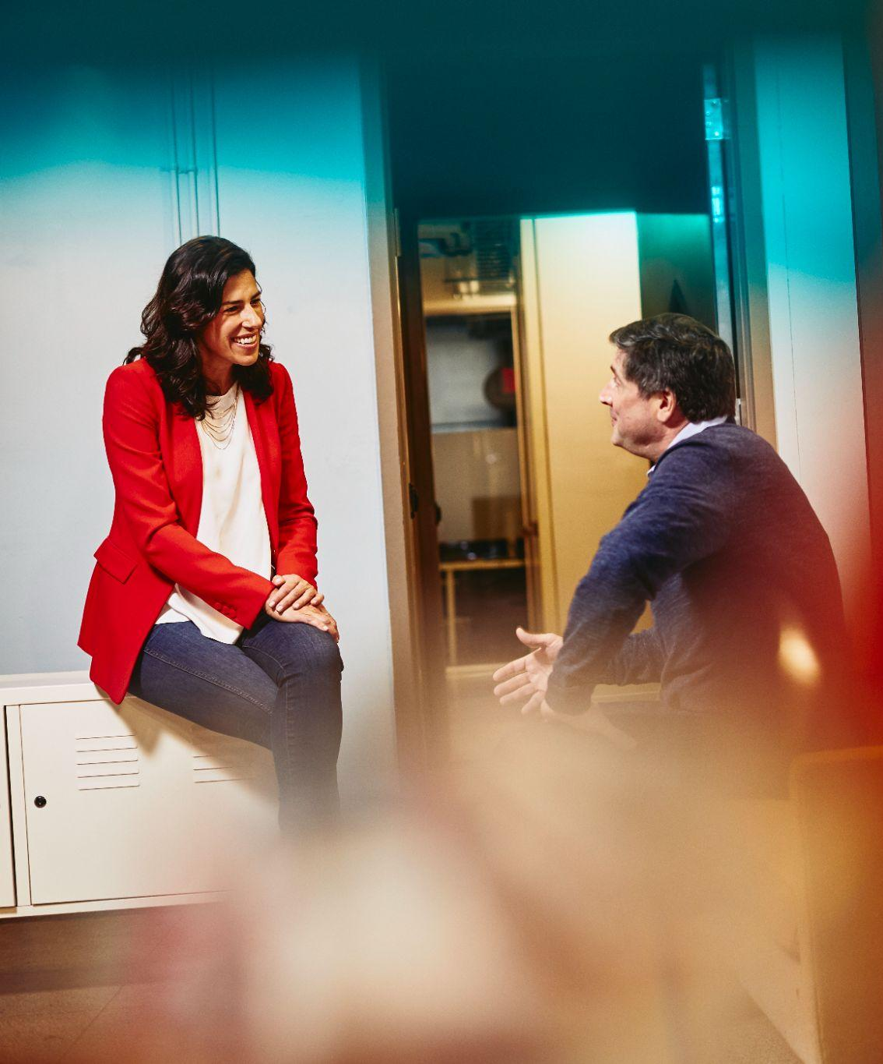
leadership & vedení lidí.
v dnešní době klíčová manažerská kompetence, ale ne každý manažer je opravdový leader, ne každý leader je manažer
leadership = vedení lidí k dosažení určitého cíle, zahrnující podporu, inspiraci, naslouchání, motivaci a budování vztahů, je pro něj charakteristické dobrovolné následovnictví
autorita přirozená (leader) vs. autorita formální/přidělená (manažer)
moc vs. odpovědnost
mobbing - útoky skupiny proti jednotlivci
bossing - zneužívání pravomocí, nátlak, vyhrožování, zesměšňování, znevýhodňování oproti ostatním
whistleblowing - oznámení neetického, nezákonného nebo nebezpečného jednání

Slide 12
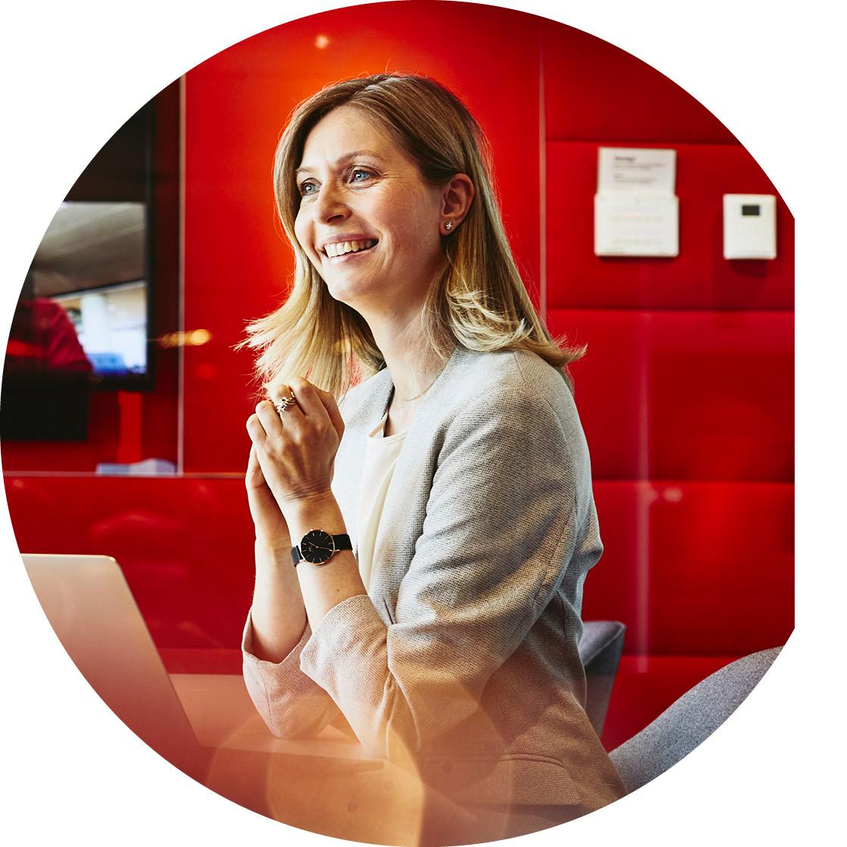
styly vedení lidí.
nejčastěji mix dle kompetencí manažera, typu a funkce týmu v konkrétní organizaci s konkrétními cíli
autoritativní/autokratický - manažer určuje cíle, přiděluje úkoly, kontroluje, nižší zapojení týmu a nižší motivace
demokratický/participující - zapojení týmu do rozhodování o cílech a úkolech, vyšší motivace zaměstnanců a loajalita, umožňuje rozvíjet schopnosti jednotlivých členů týmu
liberální/delegující (tvůrčí a expertní týmy)
manažer poskytuje podporu a zdroje + sleduje výkon, rozhodování je na členech týmu s vysokou autonomií
situační - flexibilně dle schopností a dovedností jednotlivých členů týmu, zahrnuje direktivní, koučující, delegující a podporující a další přístupy
koučování - zaměřuje se na klíčové zaměstnance a rozvoj jejich potenciálu - nutná součinnost a zájem ze strany podřízeného
autentický - založen na transparentnosti a osobních hodnotách manažera, podporuje důvěru a otevřenou komunikaci v týmu, podporuje spolupráci

Slide 13

remote leadership.
fenomén doby “postcovidové”
vedení a řízení lidí na dálku (vzdálené pobočky, HO, týmy v zahraničí atd.)
výhody - rychlost, nezávislost, omezení nákladů na cestování, ale i na pracovní místa, parkování, posílení work-life balance, digitální záznam, optimalizace procesů ve prospěch činností s přidanou hodnotou…
nevýhody - náklady na IT, IT bezpečnost, změna organizace práce i řízení lidí a zdrojů, omezený sociální kontakt (invence, inovace)
nároky na změnu přístupu manažera:
jak dát lidem dostatečnou důvěru a svobodu ale mít věci pod kontrolou?
jak mít přehled, co kdo dělá?
kdy, jakou formou a jak často dělat porady s týmem a kdy s jednotlivcem?
jak poskytovat zpětnou vazbu a jak dlouhodobě vytvářet v týmu dobré vztahy?
co dělat po telefonu, co online, co písemně, co osobně?
co s tím?
využívat IT technologie na maximum
podporovat aktivní zapojení a sdílení týmů (kamera, sdílení v rámci vnitrofiremních kanálů, chat, videa, fotky)
stanovit jasná pravidla pro komunikaci
využívat digi záznamy (nahrávky, sdílené dokumenty, tabulky, to do listy, mind maps)
osobní setkání nutná (společné snídaně, porady, teambuilding, retreat atd.)

Slide 14
vyzkoušejte si

Slide 15
co je to za pozici?
obecné dovednosti:
řidičský průkaz
ekonomické a právní povědomí
os. kompetence:
samostatnost
proaktivita, asertivita
efektivní vyjednávání
odborné dovednosti:
zpracování kalkulací
monitoring trhu
vedení evidence objednávek, smluv, zákazníků a podkladů pro účetnictví
příprava podkladů pro uzavření objednávek a smluv
obecné dovednosti:
ekonomické a právní povědomí
počítačová způsobilost
osobnostní kompetence:
stresuodolnost
efektivní komunikace
samostatnost
odborné znalosti:
pravidla pro zacházení s os. údaji
postupy zařazování a vyřazování uchazečů o zaměstnání z evidence
pravidla pro výpočet dávek podpory v nezaměstnanosti
osobnostní kompetence:
flexibilita
kooperace
řešení problémů
odborné dovednosti:
práce s diagnostickými zařízeními a měřidly
diagnostikování poruch nákl. vozidel a autobusů
znalost materiálů v automobilovém průmyslu
odborné znalosti:
technické kreslení
části motorových vozidel

Slide 16
ptejte se
děkuji.

